Slide 1
এই স্লাইডটি সম্মানিত শিক্ষকবৃন্দের জন্য।
তাই স্লাইডটি হাইড করে রাখা হয়েছে।
এই পাঠটি শ্রেণিকক্ষে উপস্থাপনের সময় স্লাইডের নিচে
Slide Note সংযোজন করা হয়েছে।
সম্মানিত শিক্ষকগণ পাঠটি উপস্থাপনের পূর্বে উল্লেখিত
Note দেখে নিতে পারেন।
Notes:
সম্মানিত শিক্ষকগণ f5 চেপে শ্রেণিতে open করলে এই স্লাইডটি দেখা যাবে না।

Slide 2
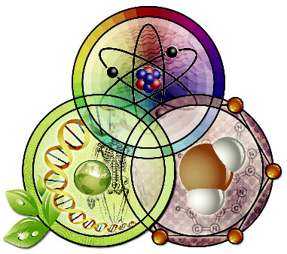
স্বাগতম

Slide 3
পরিচিতি
শ্রেণি- নবম
বিষয়- জীববিজ্ঞান
অধ্যায়-পঞ্চম
পল্লব কুমার ভৌমিক
মাষ্টার ট্রেইনার, টিকিউআই-২
সহকারী প্রধান শিক্ষক
শান্তিপুর উচ্চ বিদ্যালয়,খিলগাঁও, ঢাকা-১২১৯
E-mail: kumar.pallab01@gmail.com,
Mob: 01716154224.

Slide 4
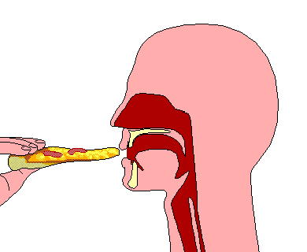
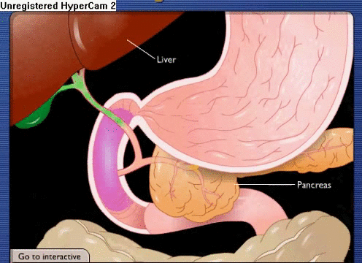
জটিল, অদ্রবনীয়, অশোষণযোগ্য খাদ্য মুখে কীধরণের পরিবর্তন হচ্ছে?
পৌষ্টিক নালীর ভিতরে এই খাদ্যের সাথে কোন কিছু যুক্ত হচ্ছে কি?
কেন যুক্ত হয়? এই প্রক্রিয়াকে কি বলে?
Notes:
2 নং প্রশ্নের পর -এগুলো কি কি ? কেন যুক্ত হয়? এজাতীয় প্রশ্ন করে পাঠশিরোনাম বের করার চেষ্টা করা হয়েছে।

Slide 5
খাদ্য পরিপাক ক্রিয়া
Notes:
বোর্ডে লিখে দেওয়া যেতে পারে।

Slide 6
শিখনফল
এই পাঠ শেষে শিক্ষার্থীরা ---
1। পরিপাক কী তা বলতে পারবে।
২। পৌষ্টিকতন্ত্রের কোন অংশ হতে কোন কোন এনজাইম ও হরমোন নিঃসৃত হয়ে তা বলতে পারবে।
৩। এসব এনজাইম ও হরমোন কীজাতীয় খাদ্যকে পরিপাক করে তা বলতে পারবে।
4। পরিপাককৃত খাদ্য কীভাবে শোষণ হয় তা ব্যাখ্যা করতে পারবে।

Slide 7
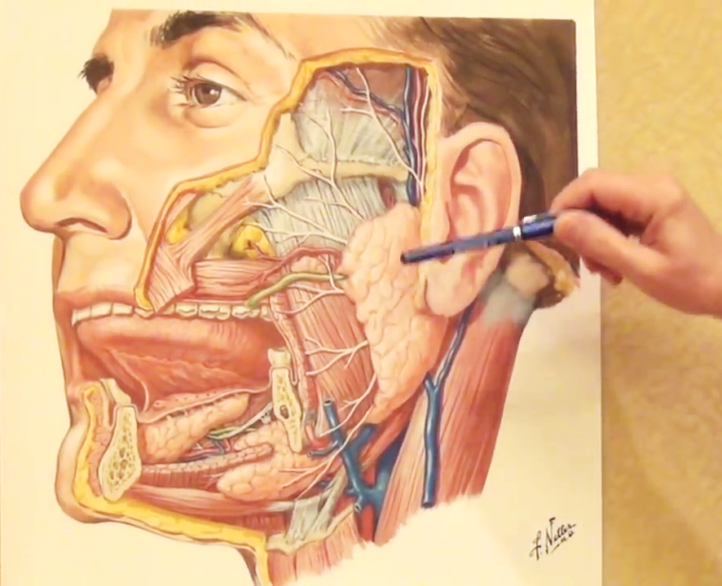
মুখে পরিপাক
লালাগ্রন্থির সংখ্যা ও অবস্থান লক্ষ্য কর
লালাগ্রন্থি ৩জোড়া
প্যারোটিড গ্রন্থি, দুপাশে একজোড়া
সাব-লিঙ্গুয়ালগ্রন্থি একজোড়া
সাব-ম্যাক্সিলারিগ্রন্থি একজোড়া
নিঃসৃত পদার্থ
লালারস, এতে
টায়ালিন এনজাইম ও পানি।
কাজ
শ্বেতসার জাতীয় খাদ্যকে মলটোজে পরিণত করে।
আমিষ বা স্নেহ জাতীয় খাদ্যের কোন রুপ পরিবর্তন হয় না।
Notes:
২ ও ৩ নং শিখনফল এই স্লাইড থেকে অর্জিত হবে ।লালাগ্রন্থি, নিঃসৃত পদার্থ ও কাজ ধারাবাহিক ভাবে দেখানোর চেষ্টা করা হয়েছে। মনে রাখার জন্য শিক্ষার্থী খাতায় লিখে নিবে।

Slide 8
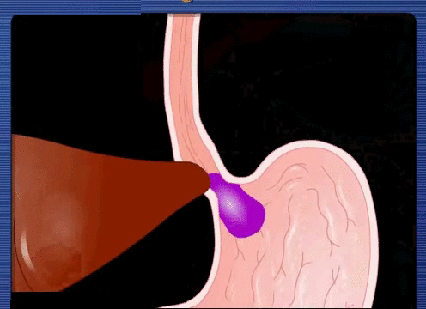
খাদ্য পাকস্থলিতে আসার পর কী ঘটছে?
শর্করা ও আমিষ পাকস্থলিতে পরিপাক হয় না, কারণ গ্যাস্ট্রিক রসে নির্দিষ্ট কোন এনজাইম থাকে না
নিঃসৃত পদার্থ
অন্তঃপ্রাচীরের গ্যাস্ট্রিকগ্রন্থি হতে গ্যাস্ট্রিক রস (হাইড্রোক্লোরিক এসিড ও পেপসিনোজেন)
কাজ
HCl
হাইড্রোক্লোরিক এসিড খাদ্যে ব্যকটেরিয়া থাকলে তা মেরে ফেলে এবং অম্লীয় পরিবেশ সৃষ্ট করে
নিষ্ক্রিয় পেপসিনোজেন সক্রিয় পেপসিন
পেপসিন
আমিষ পলিপেপটাইড
Notes:
২ ও ৩ নং শিখনফল এই স্লাইড থেকে অর্জিত হবে ,পাকস্থলীতে খাদ্য আসার পর কী কী পরিবর্তন হচ্ছে, তা ধারাবাহিক ভাবে দেখানো হয়েছে।

Slide 9
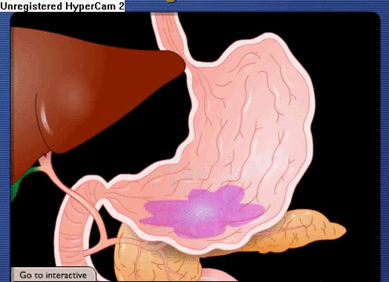
পাকস্থলির কী পরিবর্তন ঘটছে?
পাকস্থলির অনবরত সংকোচন প্রসারণ ঘটছে এনজাইমের ক্রিয়ার ফলে খাদ্য মন্ড বা কাইমে পরিণত হচ্ছে। পরে ক্ষুদ্রান্ত্রের ডিউডেনামে প্রবেশ করছে।
Notes:
এনজাইমের ক্রিয়ার ফলে খাদ্য মন্ড বা কাইমে পরিণত হচ্ছে। পরে ক্ষুদ্রান্ত্রের ডিউডেনামে প্রবেশ করছে। প্রশ্ন উত্তর পদ্ধতিতে শিক্ষক এই পরিবর্তন দেখানোর চেষ্টা কতে পারেন।

Slide 10
ক্ষুদ্রান্ত্রে পরিপাক
অগ্নাশয় হতে ক্ষারীয় পাচকরস ডিউডেনামে আসে, খাদ্যের অম্লভাব প্রশমিত করে
এই রসের এনজাইম শর্করা ও আমিষ পরিপাক করে
Notes:
৩ নং শিখনফল এই স্লাইড থেকে অর্জিত হবে অগ্নাশয় হতে ক্ষারীয় পাচকরস ডিউডেনামে আসে, খাদ্যের অম্লভাব প্রশমিত করেছে। কীঘটছে, কোথা হতে কী কী পদার্থ বের হয়ে আসছে? এজাতীয় প্রশ্ন করে শিক্ষার্থীর কাছ থেকে উওত্তর চাওয়া যেতে পারে।

Slide 11
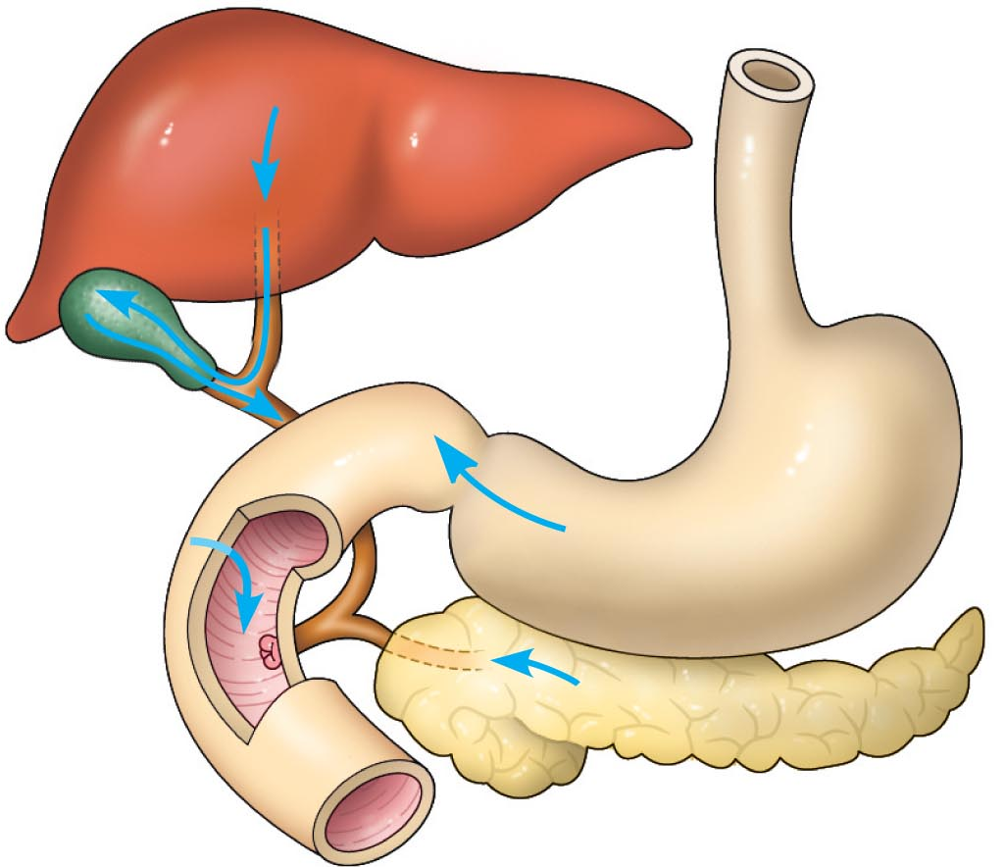
ক্ষুদ্রান্তে পরিপাক
লিভারগ্রন্থি
স্নেহপদার্থ -----------> ফ্যাটিএসিড ও গ্লিসারল
লাইপেজ
পিত্তথলি
পাকস্থলি
সৃষ্ট পিত্তলবণ পিত্তরসের উপাদান যা স্নেহ খাদ্যকে ক্ষুদ্র ক্ষুদ্র দানায় পরিণত হয়
স্নেহবিশ্লেষক লাইপেজ এই দানা গুলোকে ভেঙে ফ্যাটিএসিড ও গ্লিসারলে পরিণত করে।
ডিওডেনাম
অগ্নাশয়
পিত্তনালি ও অগ্নাশয়নালি মিলিত হয়েছে
পাচক রসের এনজাইম শর্করা ও আমিষ পরিপাক করে
Notes:
২ ও ৩ নং শিখনফল এই স্লাইড থেকে অর্জিত হবে । সবুজ ও লাল বিন্দু দ্বারা নিঃসৃত পদার্থ দেখানো হয়েছে। কোথায় কোন বিক্রিয়া হচ্ছে তা ধারাবাহিক ভাবে দেখানো হয়েছে।

Slide 12
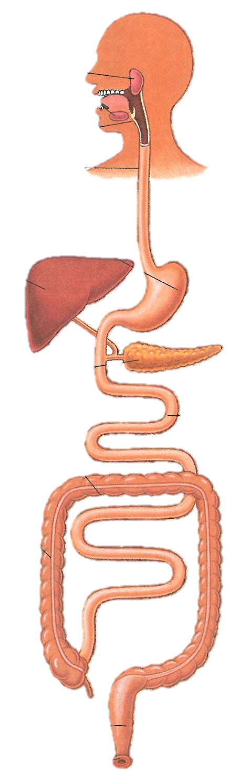
ক্ষুদ্রান্তে পরিপাক
স্নেহপদার্থ -----------> ফ্যাটিএসিড ও গ্লিসারল
লাইপেজ
পলিপেপটাইড -----------> অ্যামাইনো এসিড + সরল পেপটাইড
ট্রিপসিন
ক্ষুদ্রান্ত
বৃহদান্ত্র
শর্করা -----------------> গ্লুকোজ
অ্যামাইলেজ
মলাশয়
পায়ু
Notes:
২ ও ৩ নং শিখনফল এই স্লাইড থেকে অর্জিত হবে , চিত্রের মাধ্যমে অবস্থান দেখিয়ে ক্ষুদ্রান্তে পরিপাক প্রক্রিয়া দেখানো হয়েছে।

Slide 13
এক নজরে খাদ্য পরিপাক
অংগ ও গ্রন্থি | নিঃসৃত পদার্থ বা এনজাইম বা হরমোন | খাদ্য | কাজ
মুখ
পাকস্থলি
যকৃত
অগ্নাশয়
লালারস, টায়ালিন
শ্বেতসার
মলটোজ
গ্যাস্ট্রিক রস (HCl)
১। ব্যাকটেরিয়া মেরে ফেলা
২। অম্লীয় পরিবেশ সৃষ্টি করা।
নিষ্ক্রিয় পেপসিনোজেন (অম্লীয় পরিবেশে সক্রিয় পেপসিনে পরিণত)
আমিষ
পলিপেপটাইড
পিত্তরস
ক্ষারীয় পরিবেশ সৃষ্টি করা
পিত্তরসের অন্যতম উপাদান পিত্তলবণ
স্নেহ পদার্থ
এর সংস্পর্শে স্নেহ পদার্থ ক্ষুদ্র ক্ষুদ্র দানায় পরিণত হয়।
লাইপেজ
স্নেহ পদার্থ
ফ্যাটি এসিড ও গ্লিসারল
পলি-
পেপটাইড
অ্যামাইনো এসিড ও সরল পেপটাইড
ট্রিপসিন
অ্যামাইলেজ
শ্বেতসার বা শর্করা
সরল শর্করা বা গ্লুকোজ
Notes:
২ ও ৩ নং শিখনফল এই স্লাইড থেকে অর্জিত হয়েছে কিনা তা যাচাই করা যাবে। শিক্ষার্থীর অংশগ্রহনের মাধ্যমে এই কাজটি বোর্ডে মাইন্ড ম্যাপিং পদ্ধতিতে করা যেতে পারে। পরে মিলিয়ে নিতে পারবে।

Slide 14
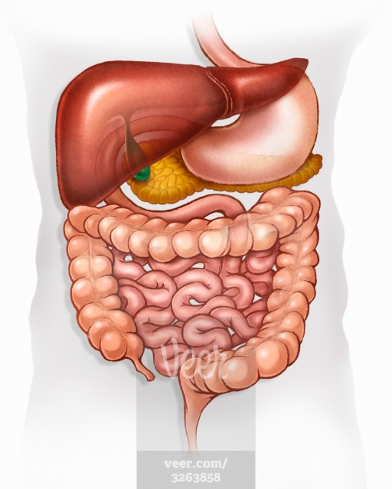
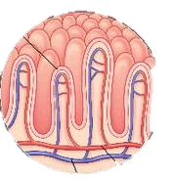
পরিপাককৃত খাদ্য কোন অংশে শোষণ হয়?
ভিলাস
ক্ষুদ্রান্ত্রের অন্তঃপ্রাচীরে ভিলাই-এ আন্ত্রিকগ্রন্থি থাকে যা আন্ত্রিক রস নিঃসৃত করে।
কৈশিক নালীর ভিতর দিয়ে রক্ত প্রবাহের সময় নালীর প্রাচীর ছুঁয়ে লসিকা নামক জলীয় পদার্থ বের হয়, এই লসিকা খাদ্য উপাদান কোষে পৌঁছে দেয়।
অন্তঃপ্রাচীরে রক্তজালক থাকে এবং পরিপাককার্য ব্যাপক ভাবে চলে।
Notes:
4 নং শিখনফল অর্জনের জন্য ভিলাই এর ভিতরের অংশ দেখানো হয়েছে। শিক্ষক এই বিষয়টি প্রশ্ন উত্তর পদ্ধতিতে ধারণা স্পষ্ট করবেন আশা করি।

Slide 15
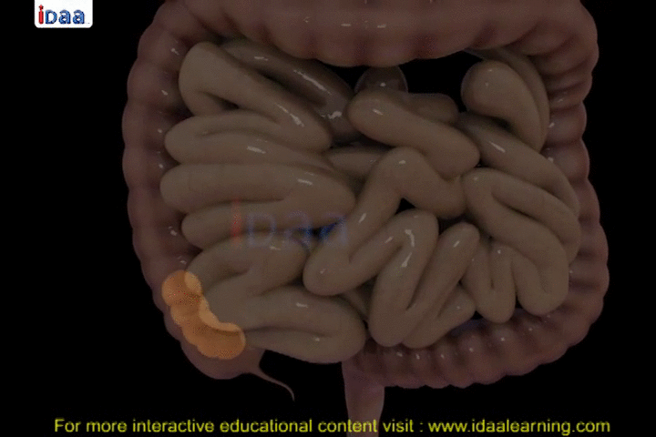
এখানে কী দেখছ?
এই পদ্ধতিটি হলো আত্তীকরণ
অ্যামাইনো এসিড, গ্লুকোজ, ফ্যাটি এসিড এবং গ্লিসারল রক্তের সাহায্যে দেহের বিভিন্ন অংশে ছড়িয়ে পড়ে।
এসব স্থানের প্রোটোপ্লাজম নিঃসৃত এনজাইমের প্রভাবে এগুলো আমিষ, স্নেহ, ও শর্করা তৈরি হয়।
ফলে প্রোটোপ্লাজম কোষের ক্ষয়পূরন ও গঠনে সহায়তা করে, দেহের বৃদ্ধি হয়
কোলনে পাকমন্ডের কোন পরিপাক হয় না,তবে অসার অংশ হতে পানি শোষিত হয়ে রক্তে স্থানান্তরিত হয়।
Notes:
এই অংশটুকু শিক্ষক নিজের মত করে প্রশ্ন উত্তর পদ্ধতিতে শিক্ষার্থীদের নিকট ব্যাখ্যা করবেন আশা করি।

Slide 16
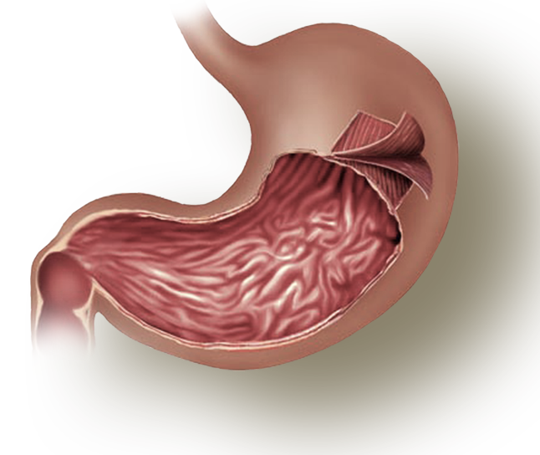
দলগত কাজ সময়ঃ ৮ মিঃ
চিত্রের এই অংশের পরিপাক প্রক্রিয়া উল্লেখ কর।
Notes:
সুবিধামত দলে ভাগ করে পাকস্থলির নিঃসৃত পদার্থ ও পরিপাক ক্রিয়ার কাজ করাতে পারেন।

Slide 17
মূল্যায়ন
উত্তর
১। পরিপাকগ্রন্থি কি কি?
২। লালাগ্রন্থির কাজ কী কী?
৩। গ্যাস্ট্রিকগ্রন্থির প্রধান উপাদানের কাজ কী?
৪। আত্তীকরণ কী?
৫। স্নেহ পদার্থ পরিপাক হয়ে নিচের কোনটিতে পরিণত হয়?
।) গ্লিসারল
।।) অ্যামাইনো এসিড
।।।) ফ্যাটি এসিড
ক) ।) খ) ।।) গ) ।), ।।।) ঘ) ।।), ।।।)
Notes:
উত্তরে ক্লিক করলে সঠিক উত্তর পাওয়া যাবে। শিক্ষক নিজের মত করে আরো প্রশ্ন করে পাঠকে আনন্দঘন করে তুলতে পারেন।

Slide 18
গুরুত্বপূর্ণ শব্দ সমূহ
পৌষ্টিকগ্রন্থি
আত্তীকরণ
গ্লিসারল
অ্যামাইনো এসিড
ফ্যাটি এসিড
টায়ালিন
অগ্নাশয়
পিত্তনালি
ভিলাস
ক্ষুদ্রান্ত্র
Notes:
শিক্ষার্থীরা শব্দগুলো লিখে নিবে। এসম্পর্কে শিক্ষার্থীকে প্রশ্ন করতে উৎসাহিত করে তাদের কাছে প্রশ্ন চাওয়া যেতে পারে।

Slide 19
বাড়ির কাজ
নিঃসৃত পদার্থ বা এনজাইম দ্বারা কোন কোন খাদ্য পরিপাকের পর কী কী পদার্থে পরিনত হয় তার একটি তালিকা তৈরি কর।
Notes:
শিক্ষার্থীর বাড়ির কাজ লিখে নিবে।

Slide 20
ধন্যবাদ

Slide 21
কৃতজ্ঞতা স্বীকার
শিক্ষা মন্ত্রণালয়, মাউশি, এনসিটিবি ও এটুআই-এর সংশ্লিষ্ট কর্মকর্তাবৃন্দ
এবং কন্টেন্ট সম্পাদক হিসেবে যাঁর নির্দেশনা, পরামর্শ ও তত্ত্বাবধানে এই মডেল কন্টেন্ট সমৃদ্ধ হয়েছে তিনি হলেন-
জনাব সামসুদ্দিন আহমেদ তালুকদার, প্রভাষক, টিটিসি, কুমিল্লা।

